Slide 1
Інформатика Задача B: «Куби»
Команда «АМДЕВC»

Slide 2

Умова задачі
Знайти найменше $a$ таке, що $n|a^{3}$, $n>a^{3}$

Slide 3
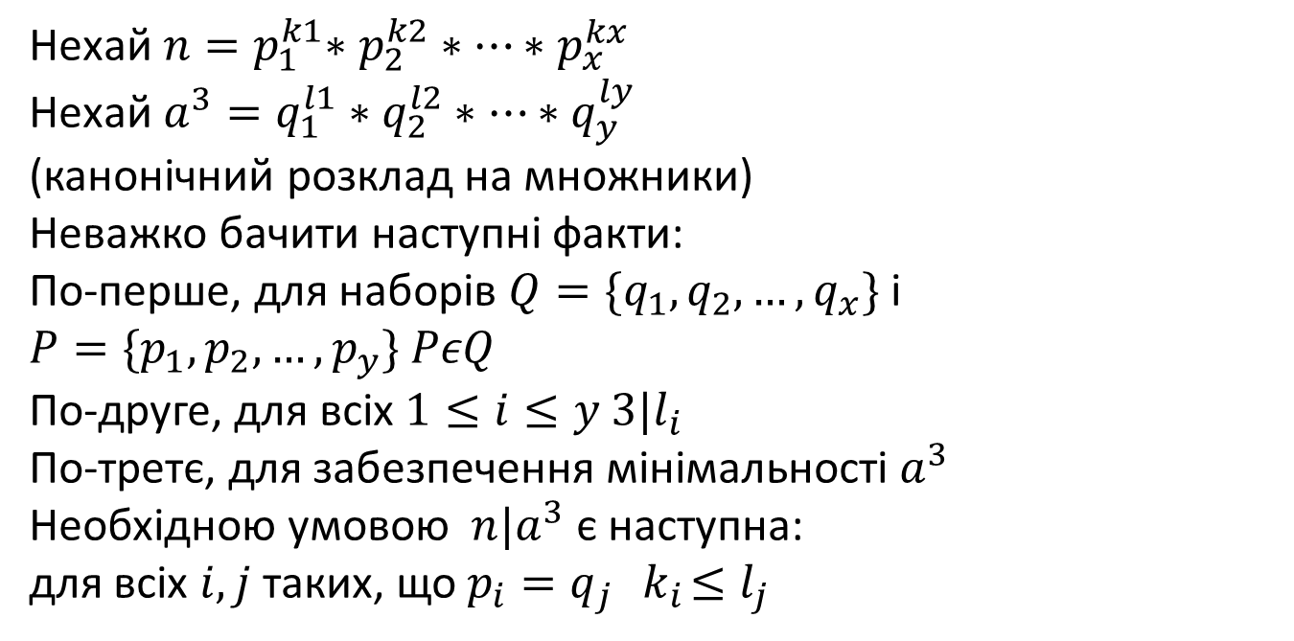
Ідея розв’язку
Нехай${ n=p}_{1}^{k1}∗p_{2}^{k2}∗…∗p_{x}^{kx}$
Нехай ${a^{3}=q}_{1}^{l1}∗q_{2}^{l2}∗…∗q_{y}^{ly}$
(канонічний розклад на множники)
Неважко бачити наступні факти: По-перше, для наборів ${Q=\{q}_{1},q_{2},…,q_{x}\}$ і ${P=\{p}_{1},p_{2},…,p_{y}\}$ $PεQ$
По-друге, для всіх $1≤i≤y$ $3{|l}_{i}$
По-третє, для забезпечення мінімальності $a^{3}$
Необхідною умовою $n|a^{3}$ є наступна:
для всіх $i,j$ таких, що $p_{i}=q_{j} { k}_{i}≤l_{j}$

Slide 4
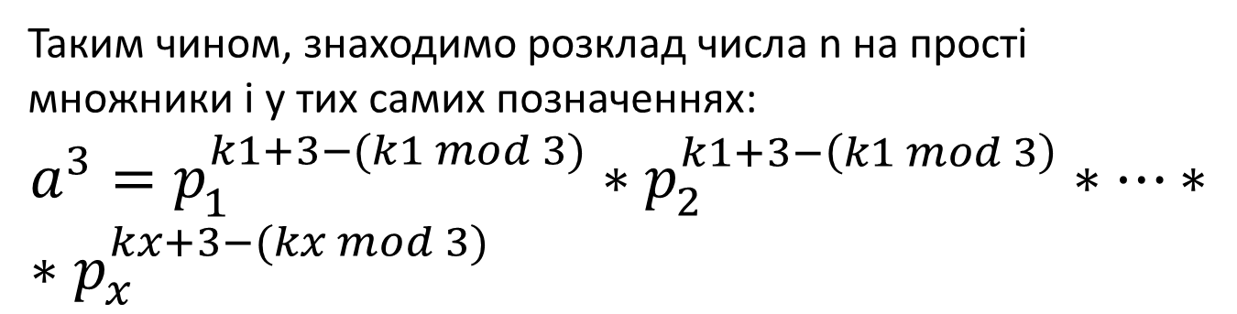
Ідея розв’язку
Таким чином, знаходимо розклад числа n на прості множники і у тих самих позначеннях:
$$a^{3}=p_{1}^{k1+3−(k1 mod 3)}∗p_{2}^{k1+3−\left(k1 mod 3\right)}∗…∗ \\ ∗p_{x}^{kx+3−(kx mod 3)}$$

Slide 5
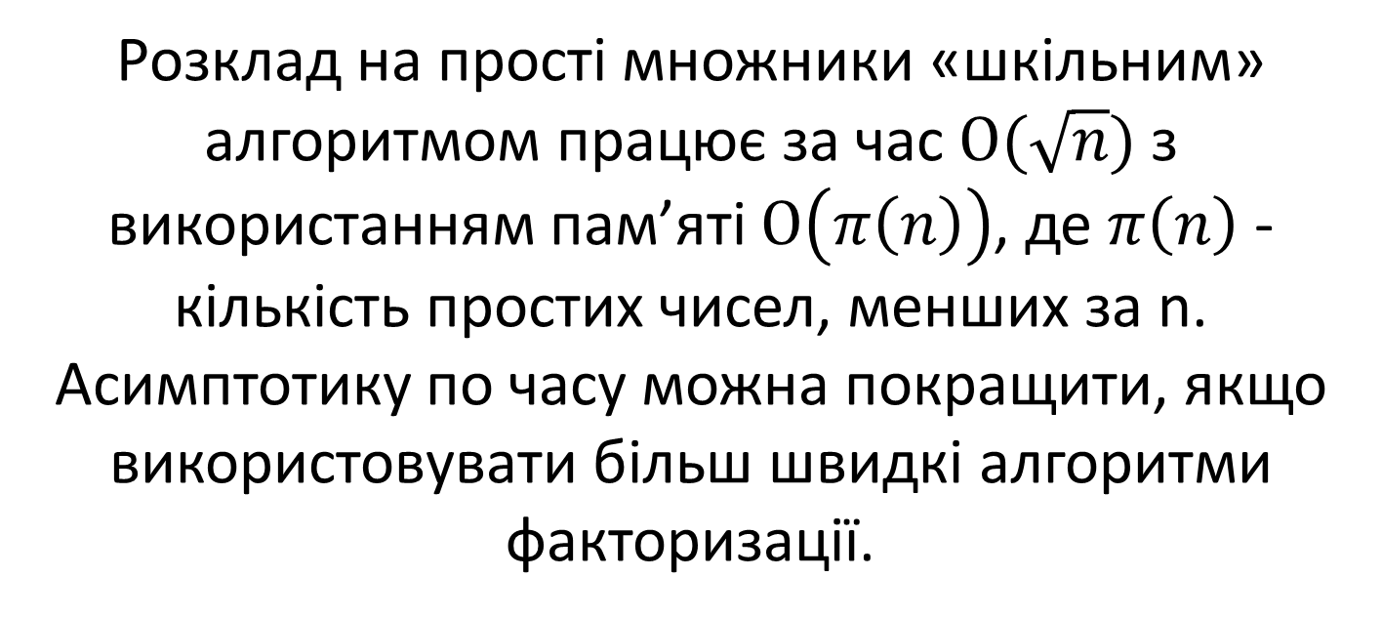
Асимптотика
Розклад на прості множники «шкільним» алгоритмом працює за час $О(\sqrt{n})$ з використанням пам’яті $О\left(π\left(n\right)\right)$, де$π\left(n\right)$ - кількість простих чисел, менших за n.
Асимптотику по часу можна покращити, якщо використовувати більш швидкі алгоритми факторизації.

